Slide 1
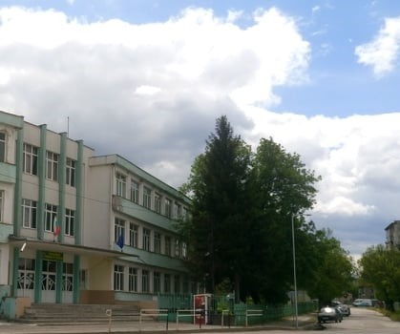
ПРОФЕСИОНАЛНА ГИМНАЗИЯ ПО ЗЕМЕДЕЛИЕ
гр. Търговище, ул. „Цар Симеон“ № 27
е-mail: pgzemedelie.tgv@abv.bg
тел. 0878 657 314

Slide 2
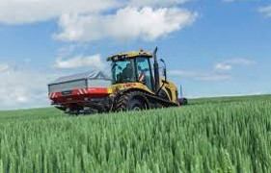
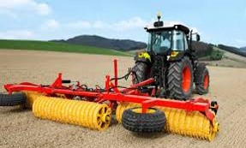
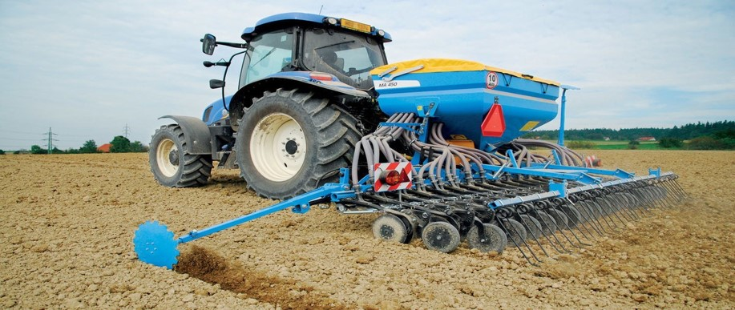
професия: техник на селскостопанската техника
специалност: механизация на селското стопанство
дуална система на обучение
Професията дава необходимите знания и умения на учениците, с които ще могат да извършват: диагностика, техническо обслужване и ремонт на земеделска техника, автомобили и двигатели с вътрешно горене; да регулират и подготвят за работа земеделските машини.
Получават безплатно четири категории: В, Твк, Ткт и ТктЗ.

Slide 3
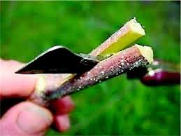
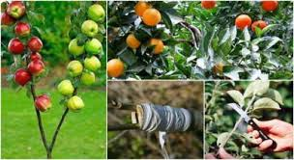
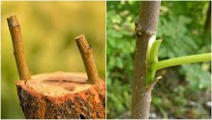
професия: техник-растениевъд
специалност: трайни насаждения
дуална система на обучение
Придобиват се знания и умения за производство на овощен посадъчен материал в овощен разсадник – отглеждане на подложки, събиране на присадници, облагородяване, стратифициране, вкореняване. Придобиват правоспособност за управление на МПС от категория „Ткт“, „Твк“ и „В“

Slide 4
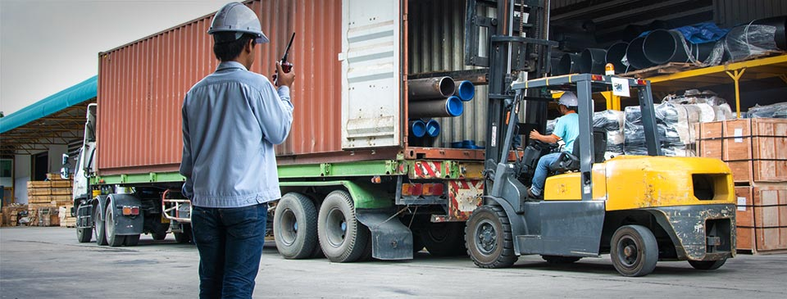
професия: спедитор – логистик
специалност: спедиция, транспортна и складова логистика
Спедиторът-логистик изпълнява дейности, свързани с планиране, договаряне, организиране, управление, контрол и отчитане на транспорта, складирането, обработката, пакетирането и дистрибуцията на стоки.
Учениците придобиват БЕЗПЛАТНО обучение за категория В

Slide 5
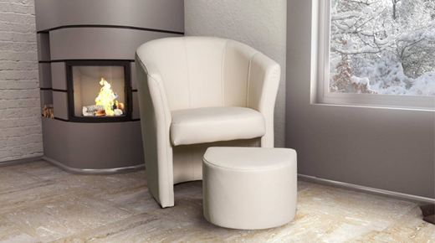
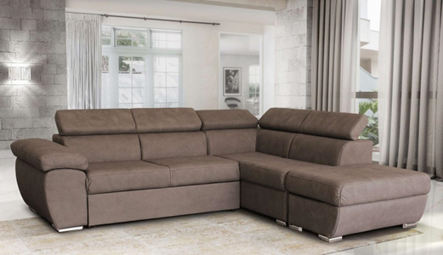
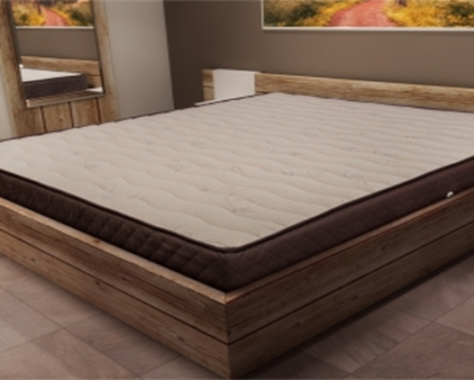
професия: оператор в дървообработването
специалност: производство на тапицирани изделия
дуална система на обучение
Учениците получават теоретични знания и практически умения за:
подбор на видовете тапицерски материали, използване на ръчни инструменти, машини и съоръжения за тапициране, извършване в последователен ред на технологичните операции за тапициране с пружинен пакет и с поропласти, разчитане на конструктивна документация

Slide 6
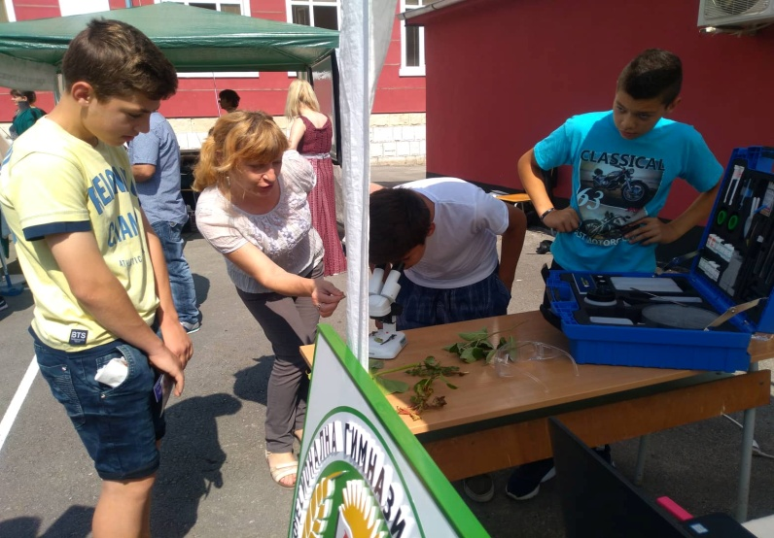
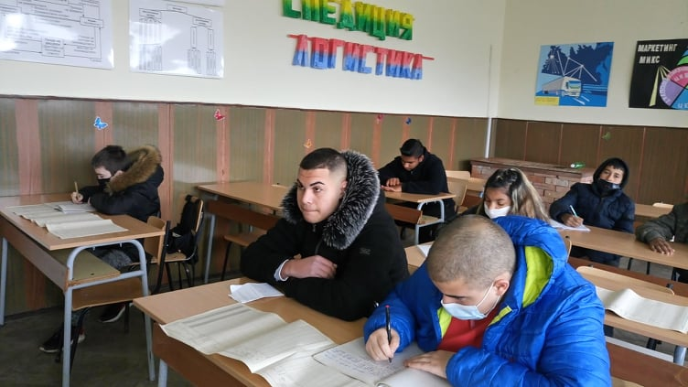
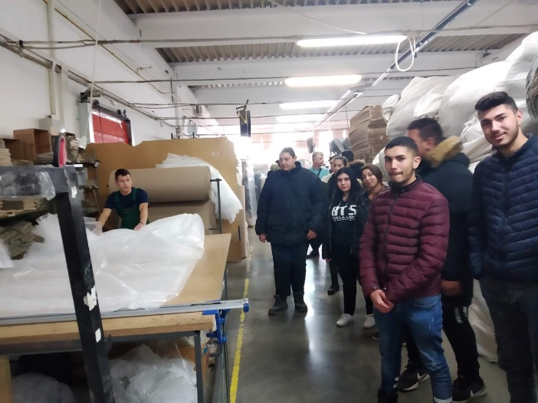
Училищен живот
Благодарим за вниманието!

